Slide 1
JSON
JSON (JavaScript Object Notation) представляет легковесный текстовый формат хранения данных. JSON описывает структуру и организацию данных JavaScript. Простота JSON привела к тому, что в настоящий момент он является наиболее популярным форматом передачи данных в интернете, вытеснив другой ранее популярный формат XML
MIME-тип: application/json
JSON поддерживает три типа данных:
примитивные значения
числа
строки (в двойных кавычках)
логическое значение true/false
null
массивы (квадратные скобочки)
объекты (фигурные скобочки, названия свойств всегда заключаются в двойне кавычки)
Макс

Slide 2
JSON. Сериализация
Для сериализации (преобразования) данных JavaScript в JSON используется функция JSON.stringify(), параметры:
1 – значение JavaScript (обычно объект или массив). Если значением является объект, то у него вызывается метод toJSON(), если метода нету, перечисляются его свойства
2 – функция или массив (необязательный):
если функция, то в процессе сериализации она будет вызываться для каждой пары ключ-значение. Возвращаемое значение будет использоваться вместо исходного. Если функция возвращает undefined, ключ-значение исключается из сериализации. Функция работает рекурсивно. Ключом корневого значения является пустая строка: ""
если массив, то сериализуются только те пары ключ-значение, ключи которых присутствуют в данном массиве
3 – добавляет отступы, пробелы и символы разрыва строки в текст результата, чтобы сделать его более удобным для чтения (необязательный)
Макс

Slide 3
JSON. Сериализация
let data1 = [true, 2, "3"];
console.log(JSON.stringify(data1)); // [true,2,"3"]
let data2 = {
name: "Tom",
age: 26,
toJSON() {
return ["Tom", 26];
}
}
console.log(JSON.stringify(data2)); // ["Tom",26]
Макс

Slide 4
JSON. Сериализация
let data3 = {name: "Tom", age: 26};
console.log(JSON.stringify(data3));
// {"name":"Tom","age":26}
console.log(JSON.stringify(data3, (key, value) => {
if (key === "") {
return {
Name: value.name,
Age: value.age
};
} else {
return value;
}
})); // {"Name":"Tom","Age":26}
Макс

Slide 5
JSON. Сериализация
let data4 = [
{name: "Tom", age: 26},
{name: "Sam", age: 24}
];
console.log(JSON.stringify(data4));
// [{"name":"Tom","age":26},{"name":"Sam","age":24}]
console.log(JSON.stringify(data4, ["name"]));
// [{"name":"Tom"},{"name":"Sam"}]
console.log(JSON.stringify(data4, null, 3));
// [
// {
// "name": "Tom",
// "age": 26
// },
// {
// "name": "Sam",
// "age": 24
// }
// ]
Макс

Slide 6
JSON. Десериализация
Для десериализации (парсинга) строки JSON в JavaScript используется функция JSON.parse(), параметры:
1 – строка JSON
2 – функция, которая будет вызываться для каждой пары ключ-значение. Возвращаемое значение будет использоваться вместо исходного. Если функция возвращает undefined, ключ-значение исключается из десериализации. Функция работает рекурсивно. Ключом корневого значения является пустая строка: ""
let data1 = {
name: "Tom",
age: 26
};
let serializedData = JSON.stringify(data1);
console.log(serializedData); // {"name":"Tom","age":26}
Макс

Slide 7
JSON. Десериализация
data2 = JSON.parse(serializedData);
console.log(data2.name); // "Tom"
console.log(data2.age); // 26
data3 = JSON.parse(serializedData, (key, value) => {
switch (key) {
case "name":
return value.toUpperCase();
case "age":
return value.toString();
default:
return value;
}
});
console.log(data3.name); // "TOM"
console.log(data3.age); // "26"
Макс

Slide 8
JSON. Особенности
При работе с JSON нужно учитывать некоторые особенности
Методы объекта не сериализуются:
let user = {
name: "Tom",
age: 26,
display() {
console.log(this.name);
}
};
console.log(JSON.stringify(user));
// {"name":"Tom","age":26}
Макс

Slide 9
JSON. Особенности
Сериализация объектов с циклическими ссылками приведет к ошибке:
let user1 = {
name: "Tom"
};
let user2 = {
name: "Sam"
};
user1.friend = user2;
console.log(JSON.stringify(user1));
// {"name":"Tom","friend":{"name":"Sam"}}
user2.friend = user1;
console.log(JSON.stringify(user1));
// TypeError: Converting circular structure to JSON
Макс

Slide 10
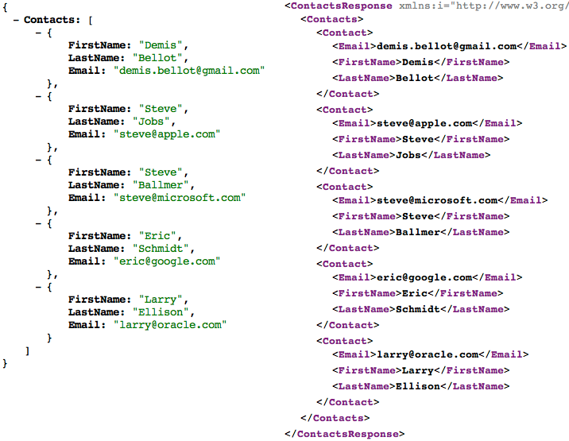
JSON. XML
Сравнение JSON с XML
Макс

